Slide 1

El proceso productivo: costes y productividad. Umbral de rentabilidad
4
La función de producción y el proceso productivo
Tipos de procesos productivos
La productividad
Los costes en la empresa
Análisis del punto de cobertura
Utilización del punto muerto para decidir si se debe producir o comprar
Investigación, desarrollo e innovación
En resumen
Índice del libro

Slide 2


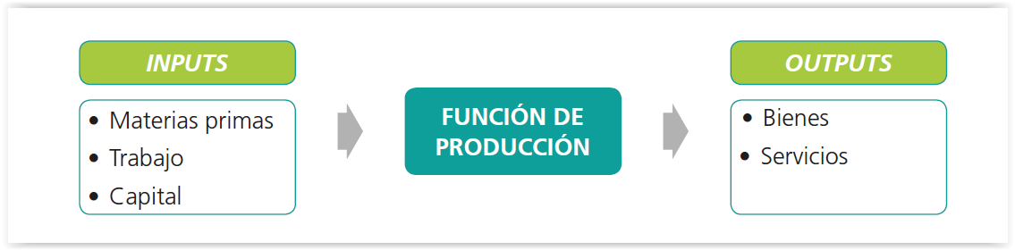


4
El proceso productivo: costes y productividad. Umbral de rentabilidad
1. La función de producción y el proceso productivo
Es una combinación de todas las cantidades de productos (outputs) que es posible obtener a partir de todas las combinaciones eficientes de factores (inputs).
La función de producción…
El proceso productivo…
Es el conjunto de tareas que transforman inputs en outputs.

Slide 3

4
El proceso productivo: costes y productividad. Umbral de rentabilidad
2. Tipos de procesos productivos
El proceso de producción de una empresa puede ser clasificado según múltiples criterios:
Según el destino del producto: producción por encargo o producción para el mercado.
Según el grado de tipificación del producto: producción individualizada o producción en serie.
Según la dimensión temporal: producción continua o producción intermitente o discontinua.
Según el número de outputs obtenidos en la producción: producción simple o producción múltiple.

Slide 4
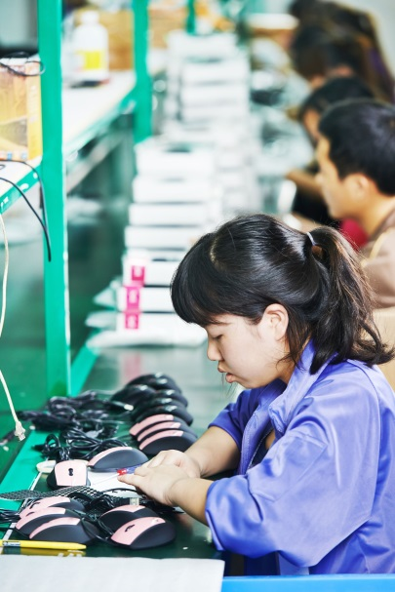
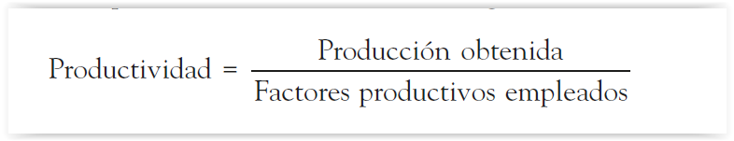
4
El proceso productivo: costes y productividad. Umbral de rentabilidad
3. La productividad
La productividad mide la eficiencia y relaciona la producción de un periodo con la cantidad de factores empleados.
¿De qué factores depende la productividad?
Formación
Experiencia
Maquinaria
Motivación

Slide 5

4
El proceso productivo: costes y productividad. Umbral de rentabilidad
3. La productividad
¿Cómo se puede mejorar la productividad?
Con proyectos de I+D+i
¿Qué mide la calidad?
El grado de adecuación de un producto respecto al fin para el que fue creado.
¿Qué relación guarda la calidad con la productividad?
Las empresas garantizan su calidad mediante certificaciones europeas como la ISO 9001.
En España el organismo que los emite es AENOR.
Ningún valor económico sería posible si la productividad estuviera aumentando a costa de una menor calidad.

Slide 6
4
El proceso productivo: costes y productividad. Umbral de rentabilidad
4. Los costes en la empresa
Los costes en la empresa…
Son muy importantes y condicionarán la cantidad de bienes y servicios que esta produce.
Los costes se clasifican en función de diversos criterios:
Según la naturaleza de los factores
Según el nivel de utilización de la capacidad instalada
Según la consideración temporal
Según la certeza de imputación del coste a los productos
Según el volumen de producción

Slide 7

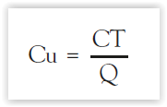



4
El proceso productivo: costes y productividad. Umbral de rentabilidad
4. Los costes en la empresa
Según el volumen de producción existen costes fijos (no cambian al variar la producción) y costes variables (varían en función del volumen de producción).
Costes totales
Es la suma de los costes fijos y los variables.
Coste unitario
Se obtiene al dividir el coste total entre el número de unidades producidas (Q).
Resultado de multiplicar el precio de venta (Pv) por las unidades (Q).
Ingresos totales
Se calcula mediante la resta de los costes unitarios al precio de venta.
Beneficios totales
Se obtienen con la resta de los ingresos totales menos los costes totales.
Beneficio unitario

Slide 8
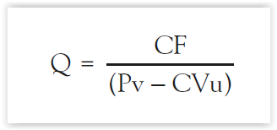
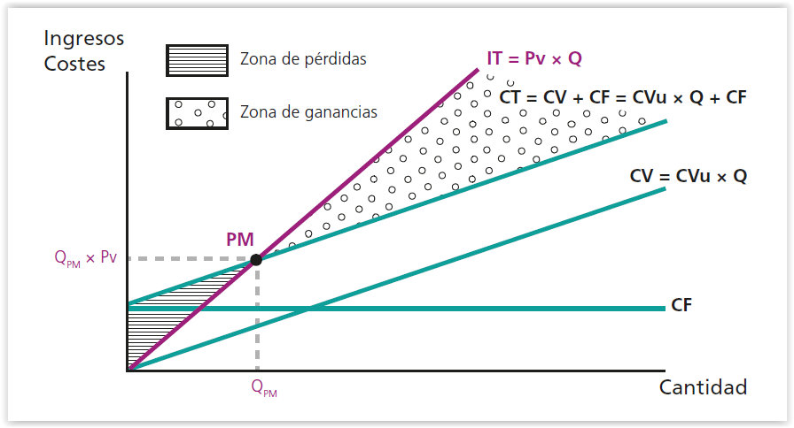
¿Qué es el punto muerto o umbral de rentabilidad?
4
El proceso productivo: costes y productividad. Umbral de rentabilidad
5. Análisis del punto de cobertura
Es la cantidad a partir de la cual la empresa comienza a obtener beneficios. Y se obtiene mediante la siguiente fórmula:
Gráficamente…

Slide 9

4
El proceso productivo: costes y productividad. Umbral de rentabilidad
6. Utilización del punto muerto para decidir si se debe producir o comprar
El punto muerto sirve para determinar si debemos comprar o fabricar un componente.
A una empresa le interesa producir los componentes que necesita en su proceso productivo a partir de aquel punto en el que empezaría a obtener ganancias.
El punto en el que empieza a ser rentable, es decir, su punto muerto.
Por debajo de dicho punto le interesa no producir y comprar dichos componentes.

Slide 10
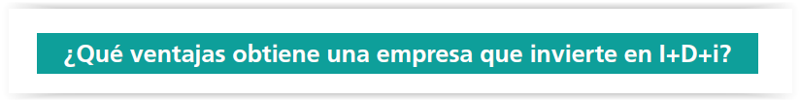

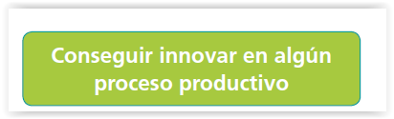

4
El proceso productivo: costes y productividad. Umbral de rentabilidad
7. Investigación, desarrollo e innovación
Los procesos de I+D+i son la suma de actividades que equipos de investigación y empresas llevan a cabo de forma conjunta para buscar información, experimentar y, en ciertos casos, innovar.
Investigación
Desarrollo o experimentación
Innovación
FASES

Slide 11
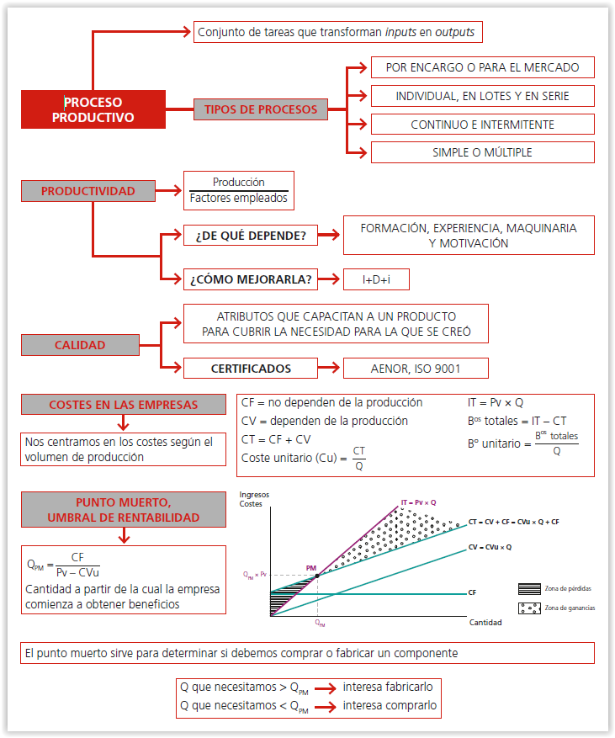
4
El proceso productivo: costes y productividad. Umbral de rentabilidad
En resumen

